Slide 1

Peking University
Dynamic Memory Allocation版
XXX
11.30 姚嘉雯 高鑫杰
2022年X月X日

Slide 2


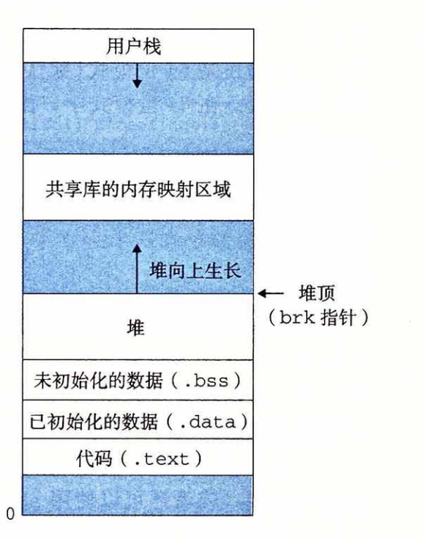
动态内存分配
为什么？
程序开始运行后才能确定数组的大小，使用更大的静态数组会消耗大量资源。
堆：由动态内存分配器维护的一个进程的虚拟内存区域
分配器将堆视为一组不同大小的，已分配或空闲的块的集合
每个进程有一个brk指针指向堆顶
堆是向上生长的

Slide 3
显式的内存分配
隐式分配器：分配器自行决定何时释放已分配块（Java，python，R等高级语言）
显示分配器：应用显式的释放任何已分配的块（C，C++）
分配块：malloc(size_t size) 返回一个void类型指针，指向大小为至少size字节的内存块
运行遇到问题：返回NULL，设置errno
不会初始化分配的内存（calloc可以初始化分配内存）
改变一个已分配块的大小：realloc函数
释放已分配块：free(void *ptr) 无返回值
ptr参数必须指向一个从malloc、calloc或realloc获得的已
分配块的起始位置

Slide 4
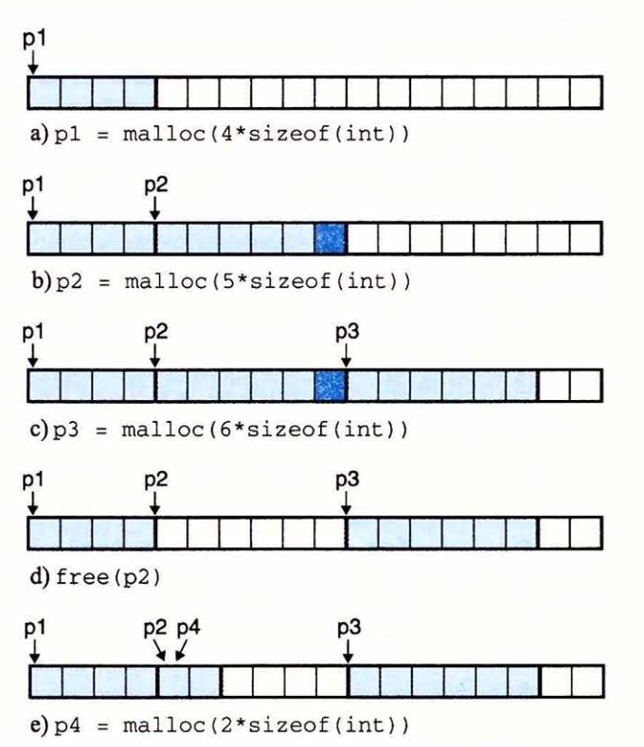
显式的内存分配
eg:管理一个16字大小的、双字对齐的堆
1 字 == 4 字节 sizeof(int)
双字 == 8 字节
注意对齐现象

Slide 5
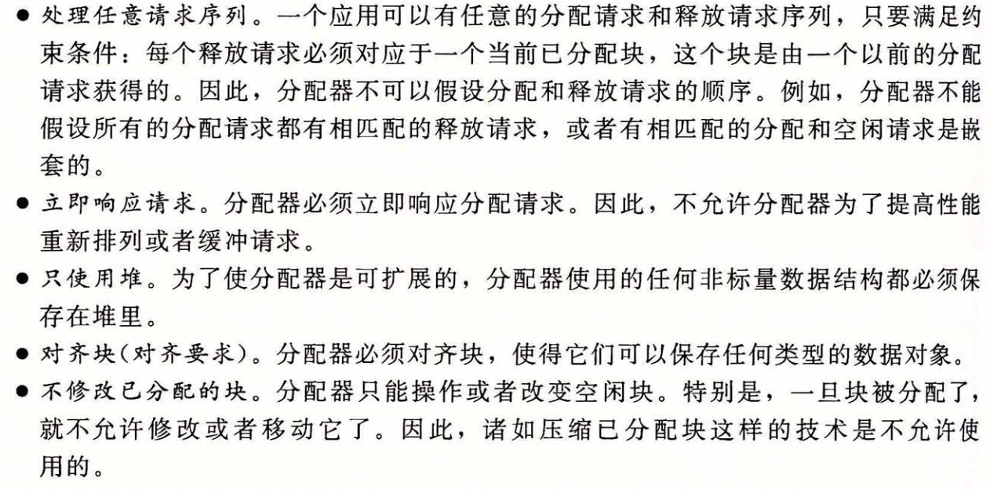

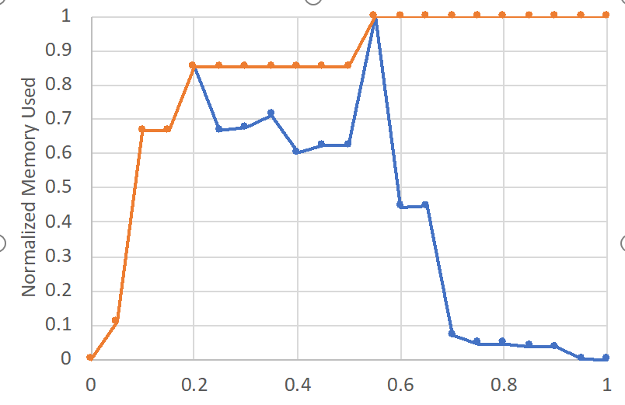
分配器的要求与目标
分配器的要求：
目标1：最大化吞吐率
吞吐率：单位时间内完成的请求数（分配请求+释放请求）
目标2：最大化内存利用率
峰值利用率：

Slide 6
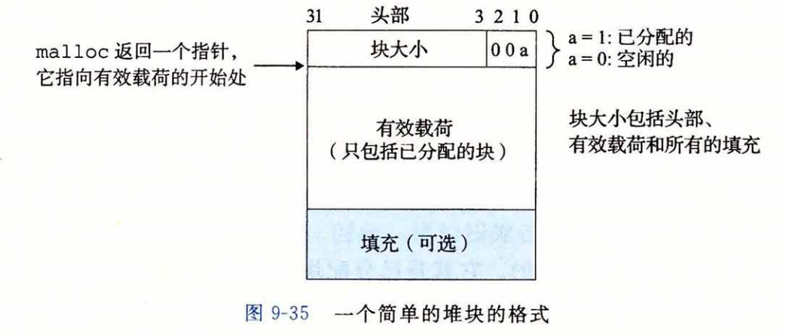

隐式空闲链表
例：一个已分配的，大小为24（0x18）字节的块，头部为：

Slide 7
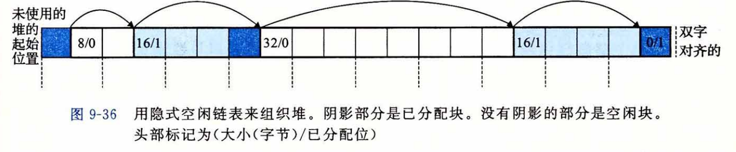
隐式空闲链表
隐式空闲链表：空闲块可以通过每个块的头部隐含的连接起来
优点：简单
缺点：操作开销大，放置分配块时需要对空闲链表进行搜索
对最小块大小有要求，双字对齐的堆，最小的块也需要2个字，一个字做头，一个字
对齐

Slide 8

碎片
内部碎片：已分配块比有效载荷大时产生
量化为：已分配块大小与它们
有效载荷大小之差的和
外部碎片：空闲块合计起来足够满足分配需求，但没有一个单独的
空闲块足够大可以处理这个请求
难以量化且不可预测，所以分配器会试图维持少量大空
闲块，而不是大量小空闲块
已分配块大小
有效载荷

Slide 9

放置已分配的块
一、搜索空闲链表，寻找合适的空闲块
首次适配：每次从头开始搜索，选择第一个合适的空闲块；
下一次适配：每次从上一次搜索结束的地方开始，选择第一个合适的空闲块；
最佳适配：检查每一个空闲块，选择大小最合适的空闲块；
二、分割空闲块
使用整个空闲块：内部碎片更多，但简单便捷；
分割：将空闲块分割为已分配块和空闲块；
三、获取额外堆内存
当分配器不能找到合适的空闲块时，可以合并空闲块，或者由分配器调用sbrk函数，向
内核请求额外的堆内存

Slide 10
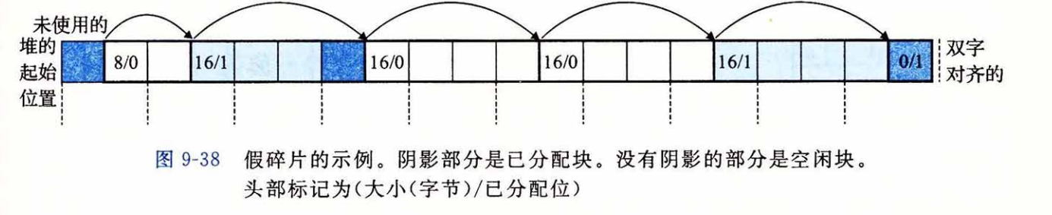
放置已分配的块
四、合并空闲块
分配器释放一个已分配块时，可能有其他空闲块与之相邻，产生“假碎片”
解决：合并相邻空闲块，立即合并或推迟合并

Slide 11
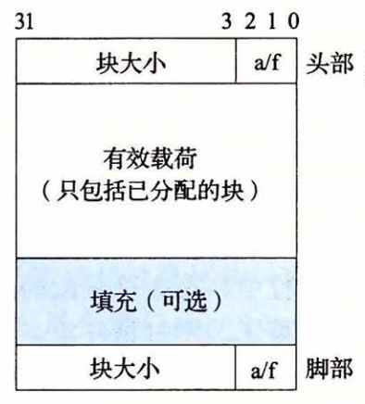
带边界标记的合并
边界标记：给每个块结尾处添加一个脚部，内容与头部相同；这样，分配器就可以通过检查脚部获得上一个块的起始位置与状态。
实现：使用当前块的头部、前面的块的脚部、后面的块的头部，更新三个块的头部中的信息
缺陷：脚部消耗了大量的内存资源
优化：只有前面的块是空闲块时，才需要得知它的大小，才需要使用脚部；
如果把前面块的分配/空闲位存放在当前块多余的低位中，那么已分配块就不需要脚部；

